Slide 1

Prácticas de
Lógica
Computacional 2018/2019
Sesión 2
24 de septiembre de 2018
Germán González
german.gonzalez@ua.es
Dank Logic
by *saintpepsi

Slide 2
Fuentes para aprender PROLOG
TUTORIALES Y APUNTES
Adventure in prolog (inglés)
http://www.amzi.com/AdventureInProlog/advfrtop.htm
Apuntes de Prolog y material (castellano)
http://www.dccia.ua.es/logica/prolog/docs/prolog.pdf
http://www.dccia.ua.es/logica/prolog/material.htm
LIBROS
The Art of Prolog
http://gaudi.ua.es/uhtbin/cgisirsi/?ps=glXvHaO0MD/0/274340092/9
ejemplos
Programación en Prolog
http://gaudi.ua.es/uhtbin/cgisirsi/?ps=5h8XgkxL2D/x/185850102/9

Slide 3
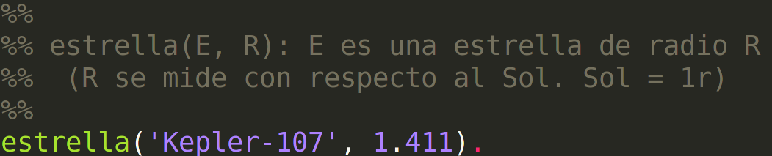
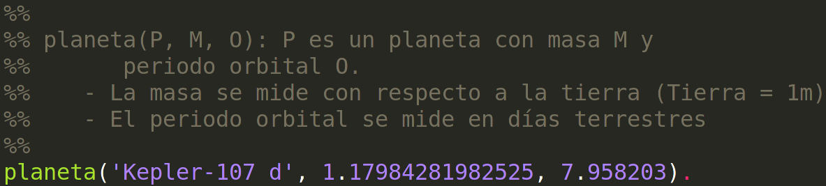
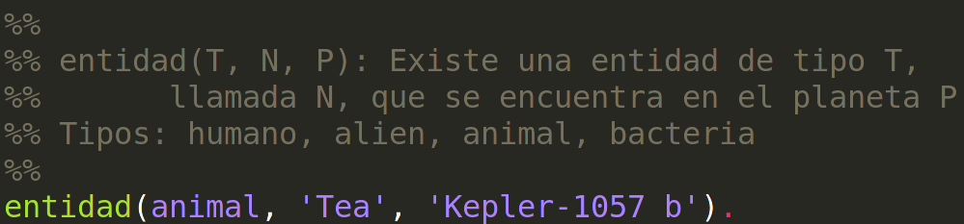
No Man’s Sky 2018

Slide 4
Preguntas en Prolog
¿Qué tamaño tiene la estrella WASP-21?
sesion2_nomansky_hechos_2017.pl

Slide 5
Preguntas en Prolog
¿Cuántos planetas orbitan Kepler-50?
sesion2_nomansky_hechos_2017.pl

Slide 6
Preguntas en Prolog
Encuentra planetas con menos del 10% de la masa de la tierra
sesion2_nomansky_hechos_2017.pl

Slide 7
Preguntas en Prolog
¿Hay vida en estrellas de más de 20 veces el radio del sol?
sesion2_nomansky_hechos_2017.pl

Slide 8
Preguntas en Prolog
Obtén todas las estrellas con más de un planeta
sesion2_nomansky_hechos_2017.pl
Notes:
estrella(E, _), findall( P, orbita(P,E), L), length(L,N), N>=1, write(E).

Slide 9
Preguntas en Prolog
¿Hay sistemas estelares con más de un planeta habitado por aliens?
sesion2_nomansky_hechos_2017.pl

Slide 10
Preguntas en Prolog
Encuentra humanos tocayos en planetas que orbiten estrellas similares*
* Radios difieren en menos de 0.05
sesion2_nomansky_hechos_2017.pl

Slide 11
Reglas
CABEZA :- CUERPO.
Cabeza: puede ser cierto o falso, dependiendo del CUERPO. Es un dato que depende de otros.
Cuerpo: condiciones que deben cumplirse.
CABEZA es cierto si son ciertas las condiciones del CUERPO.
A la CABEZA se le suele llamar objetivo, y se dice que tiene éxito cuando es cierto, o que fracasa en caso contrario.

Slide 12
Añadiendo Reglas
Añadir las siguientes reglas a la Base de Conocimientos
% enana_roja(E): E es una enana roja (< 0.4 radio solar)
enana_roja(E) :- …
% jupiter_caliente(P): P es un planeta de tipo júpiter caliente (Masa > 318 tierras, Periodo orbital <= 7 días)
jupiter_caliente(P) :- …
% bacteria_torrida(B): B es una bacteria torrida si vive en un planeta tipo jupiter_caliente
bacteria_torrida(B):- …

Slide 13
Complicándolo un poco
% planeta_completo(P): P es un planeta completo si tiene humanos, aliens, bacterias y animales
planeta_completo(P) :- …
% sistema_dominado(E, T): E es un sistema dominado
% si hay entidades de tipo T en más de un planeta
sistema_dominado(E, T) :- …
% estrellas_gemelas(E1, E2): E1 y E2 son estrellas
% gemelas si en alguno de sus planetas viven seres
% con el mismo nombre pero distinto tipo
estrellas_gemelas(E1, E2):- …

Slide 14
Más complicado aún
% enana_promesa(E): E es una estrella enana promesa
% si es una enana roja y tiene al menos 2 planetas
% que no sean de tipo júpiter caliente
enana_promesa(E) :- …
% ser_de_luz(S): S es un ser de luz si sólo puede
% encontrarse en planetas de tipo júpiter caliente
% (no puede encontrarse en otro tipo de planetas)
ser_de_luz(P1, P2):- …

